Slide 1
Chào mừng quý thầy cô, các bạn
học sinh tham dự tiết học!

Slide 2
BÀI 6. GIẢI MÃ NHỮNG BÍ MẬT
“Cuộc sống là một câu đố và giải mã những bí mật của nó là cuộc phiêu lưu đầy thú vị”
( Đan Bơ-rao)

Slide 3
Trò chơi: Giải mật mã
“Ngaauf looi tawng keer mawnx cuoois khius choj”
“Ngầu lôi tăng kể mẵn cuối khíu chọ”
(Ngồi lâu tê cẳng muỗi cắn khó chịu)

Slide 4
Kể tên một số thám tử mà bạn biết? Bạn thích thám tử nào?
Đố bạn biết công việc của một thám tử thường làm những gì?

Slide 5
I. Tri thức ngữ văn
Notes:
Nhận hỗ trợ giáo án, SKKN
Quyên 0989.037.260

Slide 6
Điền vào chỗ trống hoàn thành khái niệm truyện trinh thám.
Phiếu học tập số 1
Truyện trinh thám là loại tác phẩm truyện viết về …………………………………………………..
thường có những sự việc …………………………
Quá trình ………………của người điều tra dựa trên yếu tố quan trọng là ………………………….
Vụ án thường được làm sáng tỏ ở phần kết thúc truyện.

Slide 7
Điền vào chỗ trống hoàn thành khái niệm truyện trinh thám.
Phiếu học tập số 1
Truyện trinh thám là loại tác phẩm truyện viết về quá trình điều tra vụ án
thường có những sự việc bí ẩn, bất ngờ
Quá trình phá án của người điều tra dựa trên yếu tố quan trọng là sự suy luận lôgic
Vụ án thường được làm sáng tỏ ở phần kết thúc truyện.

Slide 8
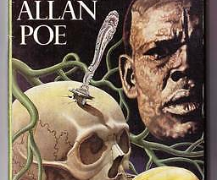
Notes:
Nhà văn người Mỹ Ét-ga A-len Pâu (Edgar Allan Poe, 1804-1842) được đánh giá là “cha đẻ” của thể laoji truyện trinh thám. Với các tác phẩm nổi tiếng như: Vụ án đường Mo-gi (Morgue), Con cánh cam vàng, Lá thư bị mất,…

Slide 9
- Hiện nay, thể loại truyện trinh thám có vị trí quan trọng trong đời sống văn học, nhiều tác phẩm trinh thám đã gây được sức hấp dẫn lớn với bạn đọc.
Notes:
Giáo án của Thảo Nguyên 0979818956

Slide 10
Ai nhanh hơn!
Truyện trinh thám
gồm các yếu tố nào?

Slide 11
MỘT SỐ YẾU TỐ CỦA TRUYỆN TRINH THÁM
Hiện trường – Nơi xảy ra vụ án
Không gian
Thời gian
Cốt truyện
Nhân vật
Tình tiết bí ẩn, li kì
Ngôi kể
Được giới thiệu cụ thể ở đầu vụ án
Gồm 1 chuỗi sự kiện, trung tâm là vụ án và hành trình phá án của người điều tra
Người điều tra, nạn nhân, nghi phạm, thủ phạm
Có yếu tố bất ngờ, hấp dẫn, tạo sự căng thẳng, kịch tính
Ngôi thứ nhất hoặc ngôi thứ ba

Slide 12
Định hướng cách đọc hiểu
truyện trinh thám:
Khi đọc truyện trinh thám, cần tóm tắt cốt truyện, xác định vụ án cần điều tra, tìm hiểu nhân vật người điều tra, chỉ ra những nét đặc sắc trong nghệ thuật của tác phẩm, tìm chủ đề của truyện,…

Slide 13
II.Đọc-Tìm hiểu chung
Notes:
Nhận hỗ trợ giáo án, SKKN
Quyên 0989.037.260

Slide 14
Văn bản 1
BA CHÀNG SINH VIÊN
( A-thơ Co-nan Đoi-lơ)

Slide 15
1. Đọc – chú thích
a. Đọc
- Đọc to, rõ ràng, diễn cảm.
- Đọc phân vai
- Chú ý sử dụng chiến lược đọc trong các thẻ chỉ dẫn: theo dõi, dự đoán, suy luận, đối chiếu.

Slide 16
1. Đọc – chú thích
b. Chú thích
Inch: đơn vị đo chiều dài, được sử dụng phổ biến ở một số nước nói tiếng Anh như: Anh, Mỹ, Ca-na-đa…
1 inch tương đương 2,54 cm.
- Foot: đơn vị đo chiều dài, được sử dụng phổ biến ở một số nước nói tiếng Anh như: Anh, Mỹ, Ca-na-đa,…1 foot tương đương 30,48 cm
- Khánh kiệt: bị mất hết tài sản
Notes:
Giáo án của Thảo Nguyên 0979818956

Slide 17
Tìm tên các nhân vật ở văn bản 1 được ẩn dấu trong bảng mật mã
X | Q | B | X | W | Y | H | C | U | A
H | O | M | E | S | A | O | Y | A | I
C | H | M | N | G | N | T | T | N | M
O | L | A | N | A | S | M | S | U | Z
P | G | S | N | G | M | V | G | 0 | S
B | A | N | N | I | S | T | E | R | N
R | G | I | L | C | H | R | I | S | T
Q | F | E | R | T | U | S | Y | H | B
Giải mật mã
Notes:
Nhận hỗ trợ giáo án các loại Quyên: 0989.037.260
12

Slide 18
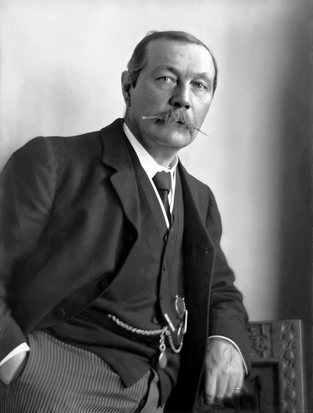
2. Tìm hiểu chung
a. Tác giả
- Là nhà văn người Xcốt-len (Scotland)
- Sáng tác ở nhiều thể loại như: tiểu thuyết lịch sử, truyện khoa học viễn tưởng, truyện ngắn, kịch,…
- Nổi tiếng trên toàn thế giới với truyện trinh thám, trong đó nhân vật chính là Sơ-lốc Hôm.
A-thơ Cô-nan Đoi-lơ
(1859-1930)
Notes:
Giáo án của Thảo Nguyên 0979818956

Slide 19
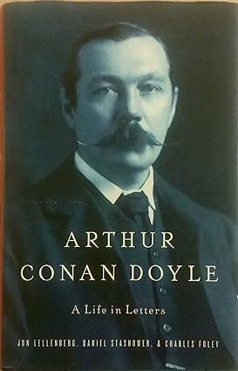
A-thơ Cô-nan Đoi-lơ
(1859 – 1930)
Nhà văn người Xcốt-len
Sở trường:
Truyện trinh thám
Tác phẩm tiêu biểu:
Sơ-lốc Hôm

Slide 20
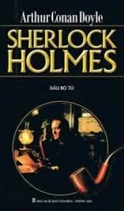
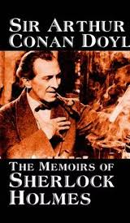
Notes:
Sơ-lốc Hôm đã xuất hiện trong 4 tiểu thuyết và 56 truyện ngắn của Cô-nan Đoi-lơ. Một số truyện trinh thám nổi bật của ông: Cuộc điều tra màu đỏ (1887), Dấu bộ tứ (1890), Những cuộc phiêu lưu của Sơ-lốc Hôm (1892), Những hồi ức về Sơ-lốc Hôm (1894)

Slide 21
2. Tìm hiểu chung
In trong tập truyện “Sự trở về của Sơ-lốc Hôm (1905)
b. Tác phẩm
Xuất xứ
PTBĐ chính
Thể loại
Truyện trinh thám
Tự sự
+ P1: ...... nhưng vẫn còn cuộn lại :
Vụ việc khiến thầy Xôm lo lắng
+ P2:…nơi có 2 mẩu đầu tiên: Hành trình phá án
+ P3: … còn lại : Công bố sự thật
Bố cục:
3 phần
Notes:
Giáo án của Thảo Nguyên 0979818956

Slide 22
III. KHÁM PHÁ
VĂN BẢN :
Notes:
Giáo án của Thảo Nguyên 0979818956

Slide 23
Cốt truyện,
hệ thống nhân vật,
hồ sơ vụ án :
Notes:
Giáo án của Thảo Nguyên 0979818956

Slide 24
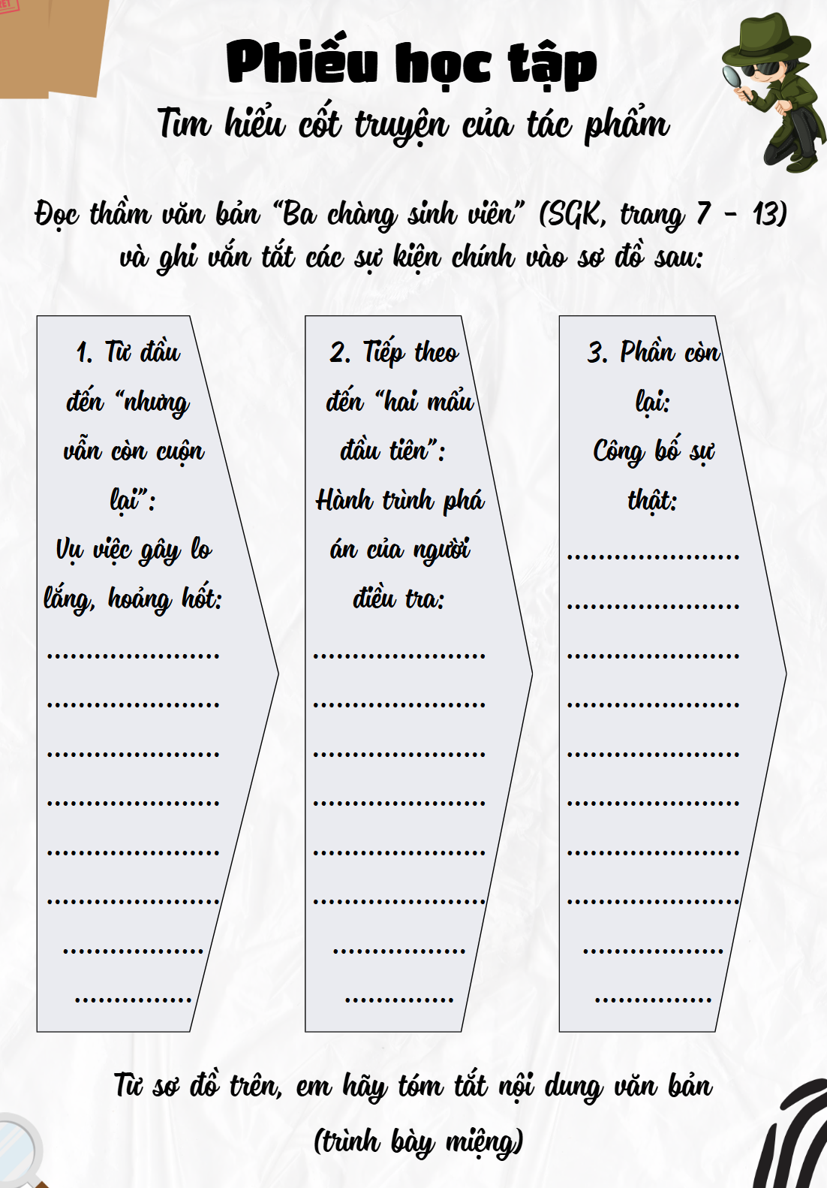
Hoạt động nhóm
Notes:
1. Tóm tắt chuỗi sự kiện của tác phẩm theo trật tự: vụ việc gây lo lắng, hoảng hốt – hành trình phá án của người điều tra – công bố sự thật.

Slide 25
Nội dung | Tình tiết | Nhận xét
Cốt truyện | – Vụ việc gây lo lắng, hoảng hốt: có kẻ đã vào phòng thầy Xôm chép trộm đề thi trước ngày thi khiến thầy vô cùng lo lắng | Li kì, hấp dẫn, căng thẳng, bất ngờ
 | – Hành trình phá án: + Hôm đến xem xét nghiên cứu hiện trường nhằm tìm ra thủ phạm + Gặp gỡ cả 3sv, truy tìm dấu vết
 | – Công bố sự thật: Thủ phạm là Ghi – crit, người có hồ sơ sạch nhất

Slide 26
* Hệ thống nhân vật
Vụ án:
chép trộm đề thi
Nghi phạm 1
(Đao-lát Rát)
Nghi phạm 2
(Ghi-crít)
Nghi phạm 3
(Mai Mắc Le-rờn)
Nạn nhân
(Thầy Xôm)
Người điều tra
(Sơ-lốc Hôm, Oát-xơn)
Thủ phạm

Slide 27
* Hồ sơ vụ án
Không gian vụ án
Thời gian vụ án
Thời gian điều tra
Dấu vết hiện trường
Tác
dụng

Slide 28
Vụ án: chép trộm đề thi
Không gian vụ án
Thời gian vụ án
Thời gian điều tra
Dấu vết hiện trường
Văn phòng của thầy Xôm
Buổi chiều trước ngày thi
Trong một đêm
2 mẩu đất, 1 vết rách nhỏ, vỏ bút chì, đầu chì gãỷ
Tác
dụng

Slide 29
Hoạt động nhóm bàn
Rất ít manh mối hiện trường trong khi thời gian điều tra rất ngắn. Việc tạo áp lực về thời gian điều tra như vậy có tác dụng gì?

Slide 30
- Thời gian điều tra chỉ giới hạn trong một đêm.
Ngắn ngủi, gấp gáp
Tạo độ căng, kịch tính cho câu chuyện và gây sự tò mò, căng thẳng, lôi cuốn người đọc.
Làm cho sự tự tin và tài năng của Sơ-lốc Hôm có điều kiện được bộc lộ.
Notes:
→ Thời gian như thế là hết sức ngắn ngủi, gấp gáp vì ngày mai, cuộc thi đã được tổ chức. Điều này giúp tạo độ căng, kịch tính cho câu chuyện và gây sự tò mò, căng thẳng, lôi cuốn người đọc. Đồng thời, độ căng về thời gian càng làm cho sự tự tin và tài năng của Sơ-lốc Hôm có điều kiện được bộc lộ. Dường như vị thám tử đã phát hiện ra được thủ phạm ngay từ buổi tối đến văn phòng của thầy Xôm khi ông cho rằng chiều cao của ba sinh viên “rất quan trọng”. Sáng hôm sau, Sơ-lốc Hôm mở một tòa án đặc biệt để củng cố thêm chứng cứ và khiến những kẻ có hành động gian dối trước kì thi diễn ra phải cúi đầu nhận tội.

Slide 31
Vụ án: chép trộm đề thi
Không gian vụ án
Thời gian vụ án
Thời gian điều tra
Dấu vết hiện trường
Văn phòng của thầy Xôm
Buổi chiều trước ngày thi
Trong một đêm
2 mẩu đất, 1 vết rách nhỏ, vỏ bút chì, đầu chì gãỷ
Tác
dụng
Kịch tính, lôi cuốn người đọc
Tài năng phá án của thám tử

Slide 32
2. Nhân vật Sơ-lốc Hôm:
- Xem xét kĩ hiện trường
- Loại trừ giả thiết
- Tìm kiếm bằng chứng
-> Quan sát tỉ mỉ
-> Phán đoán nhanh nhạy
-> Suy luận logic
Notes:
Nhận hỗ trợ giáo án, SKKN
Quyên 0989.037.260

Slide 33
Hồ sơ vụ án
Nhằm tạo nên sự hấp dẫn của truyện trinh thám, nhà văn thường đánh lạc hướng suy luận của người đọc để cuối cùng, chân tướng sự việc lộ diện bất ngờ. Đặc điểm này được thể hiện như thế nào trong truyện “Ba chàng sinh viên”?
Notes:
Giáo án của Thảo Nguyên 0979818956

Slide 34
Đặc điểm các nghi phạm
Đao-lát Rát
Ghi-crít
Mai Mắc Le-rờn
Sống ở tầng ba. Cậu học tốt nhưng môn tiếng Hy Lạp yếu
chăm chỉ, tử tế, là vận động viên
giỏi sống ở
tầng hai.
Sống ở tầng trên
cùng, sáng dạ
nhất trường, nhưng lại lười học, ương ngạnh, ăn chơi và vô kỉ luật, suýt bị đuổi học vì dính vào một vụ bài bạc. Cả học kì này, toàn rong chơi.

Slide 35
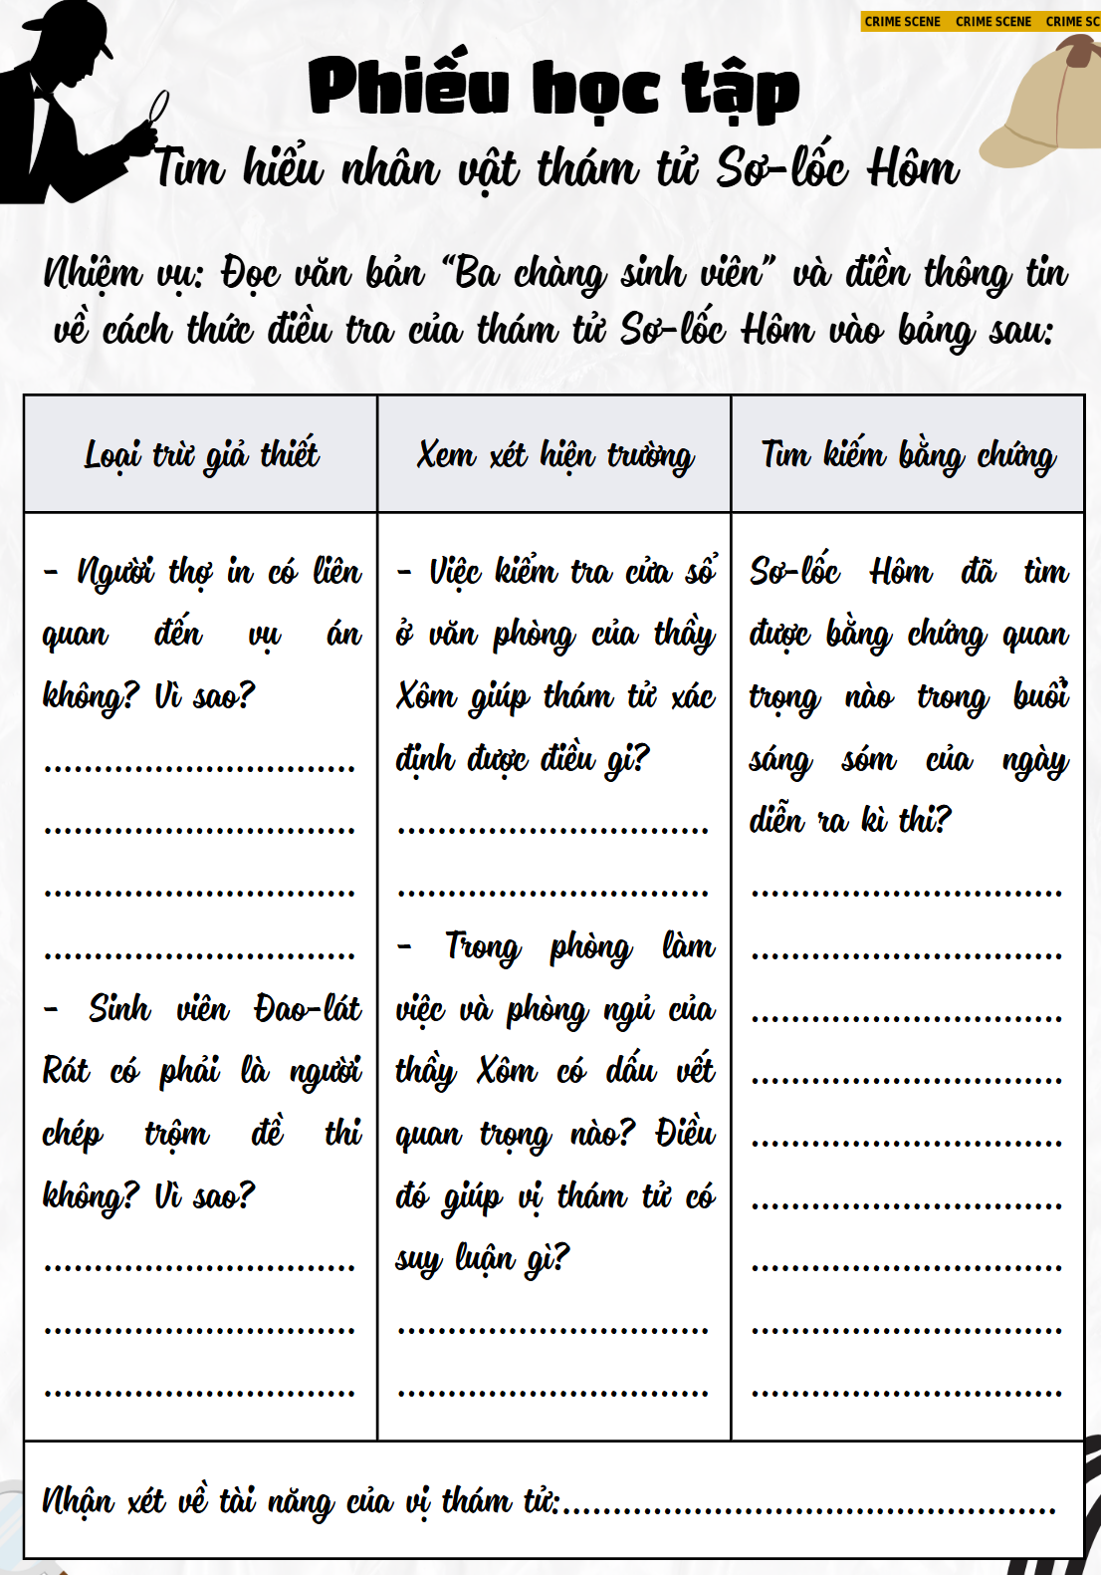
Em là thám tử
Notes:
5. Phân tích cách thức giúp Sơ-lốc Hôm đi đến kết luận về người có hành động gian dối trước khi kì thi diễn ra (loại trừ giả thiết, xem xét hiện trường, tìm kiếm bằng chứng). Qua đó, nhận xét về tài năng phá án của vị thám tử.

Slide 36
- Suy luận ban đầu về thủ phạm bằng phương pháp loại trừ giả thiết:
+ Người thợ in không liên quan vì nếu muốn, anh ta có thể chép lại đề thi ngay tại nhà mình.
+ Sinh viên Đao-lát Rát cũng không liên quan vì khi anh ta vào phòng thầy Xôm, bản in thử vẫn cuộn lại, anh ta không thể biết đó là gì?
Notes:
- Suy luận ban đầu về thủ phạm bằng phương pháp loại trừ giả thiết: người thợ in không liên quan vì nếu muốn, anh ta có thể chép lại đề thi ngay tại nhà mình. Sinh viên Đao-lát Rát cũng không liên quan vì khi anh ta vào phòng thầy Xôm, bản in thử vẫn cuộn lại, anh ta không thể biết đó là gì?
- Xem xét hiện trường: quan sát khung cửa sổ, Sơ-lốc Hôm nhận thấy mình cao sáu foot, vậy mà phải cố lắm ới nhìn ra được tờ giấy để trên bàn giữa phòng. Từ đó, vị thám tử hướng sự chú ý vào cậu sinh viên có thân hình rất cao. Mẩu đất trên bàn ngoài phòng làm việc chứng tỏ kẻ chép trộm đề thi đặt đôi giày ở đó, vết rách do đinh giày để lại trên mặt bàn hằn rõ theo hướng phòng ngủ cho thấy chiếc giày bị kéo về hướng đó và thủ pháp đã trốn trong phòng ngủ.
- Tìm kiếm bằng chứng: Vị thám tử đã đến sân nhảy xa và nhận thấy loại đất sét đencứng được đổ trong hố nhảy cùng một ít mùn cưa rải lên bề mặt chính là loại đất bám quanh đinh giày vương ở bàn và mẩu đất thứ hai rã ra, rơi xuống sàn phòng ngủ.
Như vậy, Sơ-lốc Hôm đã xâu chuỗi được các thông tin từ lời khai của nạn nhân (thầy Xôm) kết hợp chặt chẽ với việc xem xét hiện trường phạm tội và tìm kiếm bằng chứng bổ sung để đưa ra kết luận thuyết phục…
➔ Sơ-lốc Hôm là một thám tử thông minh, có khả năng phán đoán nhanh nhạy, quan sát tinh tường, phân tích sắc sảo, suy luận logic…

Slide 37
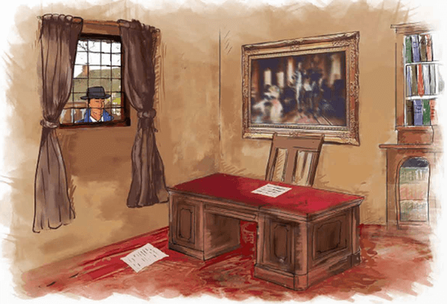
- Suy luận ban đầu về thủ phạm bằng phương pháp loại trừ giả thiết:
- Xem xét hiện trường:
+ Quan sát khung cửa sổ
+ Hướng sự chú ý vào cậu sinh viên có thân hình rất cao.
+ Mẩu đất trên bàn ngoài phòng làm việc chứng tỏ kẻ chép trộm đề thi đặt đôi giày ở đó, vết rách do đinh giày để lại trên mặt bàn hằn rõ theo hướng phòng ngủ cho thấy chiếc giày bị kéo về hướng đó và thủ pháp đã trốn trong phòng ngủ.
Notes:
- Suy luận ban đầu về thủ phạm bằng phương pháp loại trừ giả thiết: người thợ in không liên quan vì nếu muốn, anh ta có thể chép lại đề thi ngay tại nhà mình. Sinh viên Đao-lát Rát cũng không liên quan vì khi anh ta vào phòng thầy Xôm, bản in thử vẫn cuộn lại, anh ta không thể biết đó là gì?
- Xem xét hiện trường: quan sát khung cửa sổ, Sơ-lốc Hôm nhận thấy mình cao sáu foot, vậy mà phải cố lắm ới nhìn ra được tờ giấy để trên bàn giữa phòng. Từ đó, vị thám tử hướng sự chú ý vào cậu sinh viên có thân hình rất cao. Mẩu đất trên bàn ngoài phòng làm việc chứng tỏ kẻ chép trộm đề thi đặt đôi giày ở đó, vết rách do đinh giày để lại trên mặt bàn hằn rõ theo hướng phòng ngủ cho thấy chiếc giày bị kéo về hướng đó và thủ pháp đã trốn trong phòng ngủ.
- Tìm kiếm bằng chứng: Vị thám tử đã đến sân nhảy xa và nhận thấy loại đất sét đencứng được đổ trong hố nhảy cùng một ít mùn cưa rải lên bề mặt chính là loại đất bám quanh đinh giày vương ở bàn và mẩu đất thứ hai rã ra, rơi xuống sàn phòng ngủ.
Như vậy, Sơ-lốc Hôm đã xâu chuỗi được các thông tin từ lời khai của nạn nhân (thầy Xôm) kết hợp chặt chẽ với việc xem xét hiện trường phạm tội và tìm kiếm bằng chứng bổ sung để đưa ra kết luận thuyết phục…
➔ Sơ-lốc Hôm là một thám tử thông minh, có khả năng phán đoán nhanh nhạy, quan sát tinh tường, phân tích sắc sảo, suy luận logic…

Slide 38
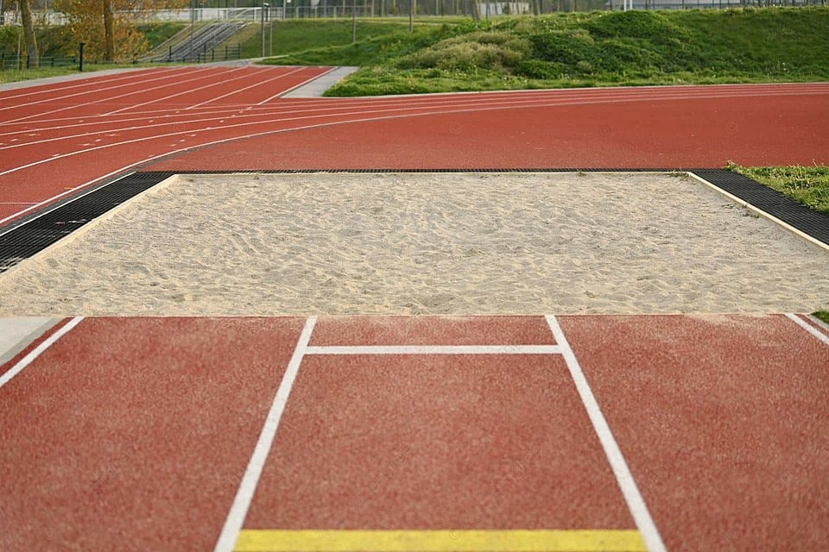
- Suy luận ban đầu về thủ phạm bằng phương pháp loại trừ giả thiết:
- Xem xét hiện trường:
- Tìm kiếm bằng chứng:
Vị thám tử đã đến sân nhảy xa và nhận thấy loại đất sét đen cứng được đổ trong hố nhảy cùng một ít mùn cưa rải lên bề mặt chính là loại đất bám quanh đinh giày vương ở bàn và mẩu đất thứ hai rã ra, rơi xuống sàn phòng ngủ.
➔ Sơ-lốc Hôm đã xâu chuỗi được các thông tin từ lời khai của nạn nhân (thầy Xôm) kết hợp chặt chẽ với việc xem xét hiện trường phạm tội và tìm kiếm bằng chứng bổ sung để đưa ra kết luận thuyết phục…
Notes:
- Suy luận ban đầu về thủ phạm bằng phương pháp loại trừ giả thiết: người thợ in không liên quan vì nếu muốn, anh ta có thể chép lại đề thi ngay tại nhà mình. Sinh viên Đao-lát Rát cũng không liên quan vì khi anh ta vào phòng thầy Xôm, bản in thử vẫn cuộn lại, anh ta không thể biết đó là gì?
- Xem xét hiện trường: quan sát khung cửa sổ, Sơ-lốc Hôm nhận thấy mình cao sáu foot, vậy mà phải cố lắm ới nhìn ra được tờ giấy để trên bàn giữa phòng. Từ đó, vị thám tử hướng sự chú ý vào cậu sinh viên có thân hình rất cao. Mẩu đất trên bàn ngoài phòng làm việc chứng tỏ kẻ chép trộm đề thi đặt đôi giày ở đó, vết rách do đinh giày để lại trên mặt bàn hằn rõ theo hướng phòng ngủ cho thấy chiếc giày bị kéo về hướng đó và thủ pháp đã trốn trong phòng ngủ.
- Tìm kiếm bằng chứng: Vị thám tử đã đến sân nhảy xa và nhận thấy loại đất sét đencứng được đổ trong hố nhảy cùng một ít mùn cưa rải lên bề mặt chính là loại đất bám quanh đinh giày vương ở bàn và mẩu đất thứ hai rã ra, rơi xuống sàn phòng ngủ.
Như vậy, Sơ-lốc Hôm đã xâu chuỗi được các thông tin từ lời khai của nạn nhân (thầy Xôm) kết hợp chặt chẽ với việc xem xét hiện trường phạm tội và tìm kiếm bằng chứng bổ sung để đưa ra kết luận thuyết phục…
➔ Sơ-lốc Hôm là một thám tử thông minh, có khả năng phán đoán nhanh nhạy, quan sát tinh tường, phân tích sắc sảo, suy luận logic…

Slide 39
➔ Sơ-lốc Hôm là một thám tử thông minh, có khả năng phán đoán nhanh nhạy, quan sát tinh tường, phân tích sắc sảo, suy luận logic…
Notes:
- Suy luận ban đầu về thủ phạm bằng phương pháp loại trừ giả thiết: người thợ in không liên quan vì nếu muốn, anh ta có thể chép lại đề thi ngay tại nhà mình. Sinh viên Đao-lát Rát cũng không liên quan vì khi anh ta vào phòng thầy Xôm, bản in thử vẫn cuộn lại, anh ta không thể biết đó là gì?
- Xem xét hiện trường: quan sát khung cửa sổ, Sơ-lốc Hôm nhận thấy mình cao sáu foot, vậy mà phải cố lắm ới nhìn ra được tờ giấy để trên bàn giữa phòng. Từ đó, vị thám tử hướng sự chú ý vào cậu sinh viên có thân hình rất cao. Mẩu đất trên bàn ngoài phòng làm việc chứng tỏ kẻ chép trộm đề thi đặt đôi giày ở đó, vết rách do đinh giày để lại trên mặt bàn hằn rõ theo hướng phòng ngủ cho thấy chiếc giày bị kéo về hướng đó và thủ pháp đã trốn trong phòng ngủ.
- Tìm kiếm bằng chứng: Vị thám tử đã đến sân nhảy xa và nhận thấy loại đất sét đencứng được đổ trong hố nhảy cùng một ít mùn cưa rải lên bề mặt chính là loại đất bám quanh đinh giày vương ở bàn và mẩu đất thứ hai rã ra, rơi xuống sàn phòng ngủ.
Như vậy, Sơ-lốc Hôm đã xâu chuỗi được các thông tin từ lời khai của nạn nhân (thầy Xôm) kết hợp chặt chẽ với việc xem xét hiện trường phạm tội và tìm kiếm bằng chứng bổ sung để đưa ra kết luận thuyết phục…
➔ Sơ-lốc Hôm là một thám tử thông minh, có khả năng phán đoán nhanh nhạy, quan sát tinh tường, phân tích sắc sảo, suy luận logic…

Slide 40
Bài học em rút ra qua câu chuyện?

Slide 41
Củng cố- Luyện tập
1. Nêu cách đọc truyện trinh thám.

Slide 42
Những lưu ý khi đọc truyện trinh thám
- Xác định vụ án được điều tra
- Tìm hiểu nhân vật người điều tra
- Tóm tắt chuỗi sự kiện của tác phẩm
- Tìm hiểu chi tiết tiêu biểu
- Khám phá những đặc sắc nghệ thuật của tác phẩm
Notes:
Giáo án của Thảo Nguyên 0979818956

Slide 43
Viết kết nối với đọc
Viết đoạn văn (khoảng 7-9 câu) trình bày suy nghĩ của em về nhân vật Ben-ni-xtơ hoặc Ghi-crít trong truyện “Ba chàng sinh viên”
Gợi ý:
- Nhiệm vụ: viết đoạn văn dung lượng khoảng 7 – 9 câu
- Nội dung của đoạn văn: trình bày suy nghĩ của em về nhân vật Ben-ni-xtơ hoặc Ghi-crít trong truyện “Ba chàng sinh viên”
+ Chọn nhân vật
+ Viết ra giấy một vài từ ngữ miêu tả đặc điểm nổi bật của nhân vật.
+ Tìm một số từ ngữ nêu cảm nhận, suy nghĩ về nhân vật.
+ Từ các từ ngữ tìm được, viết các câu và liên kết chúng thành đoạn văn.

Slide 44
Vận dụng
- Vẽ tranh thể hiện một chi tiết nghệ thuật trong VB Ba chàng sinh viên mà em ấn tượng.
- Đóng kịch thể hiện lại “phiên toà” mà Sơ-lốc Hôm dựng lên để kẻ phạm tội phải cúi đầu thú nhận.

